Slide 1
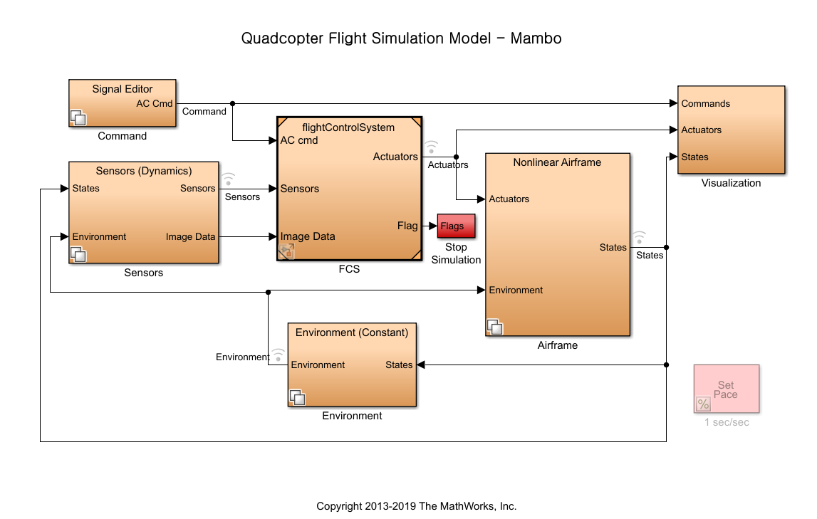
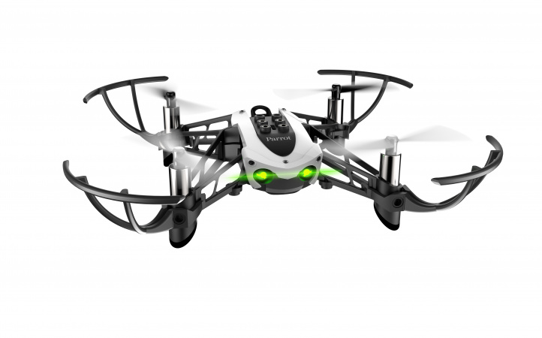
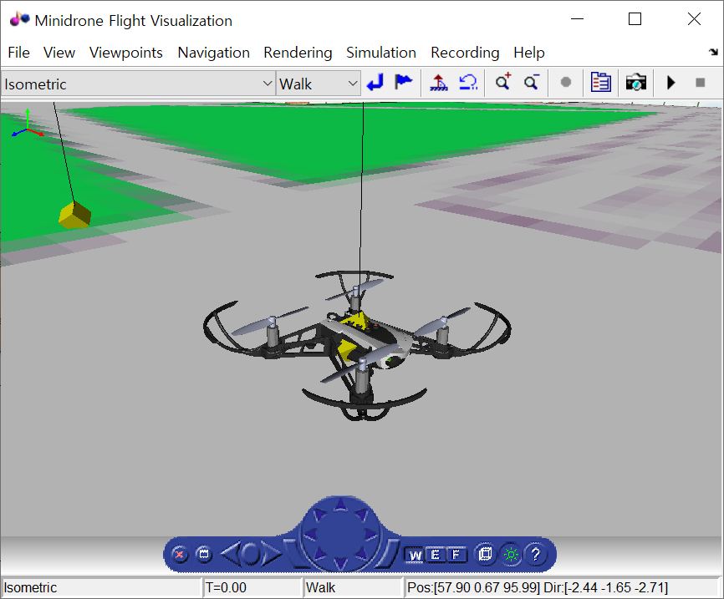
MATLAB, Simulink 드론 시뮬레이션 예제인 asbQuadcopter로 드론 제어
PARROT Mambo에 C코드 생성하여 실제로 비행도 가능
C Code Generation

Slide 2
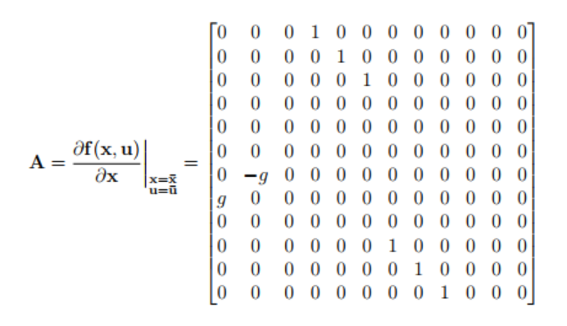
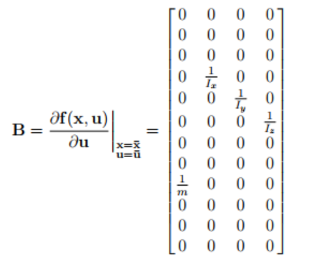
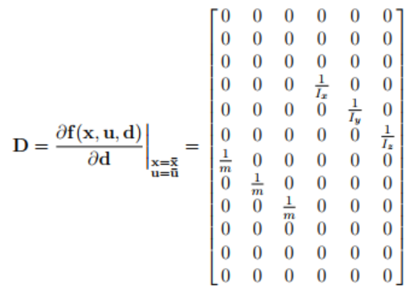


먼저 드론 모델 선정
논문 Quadrotor control: modeling, nonlinear control design, and simulation, FRANCESCO SABATINO에 사용된 모델 사용
Linearization 하면 아래와 같다.
Disturbance는 d 매트릭스 처럼 알 수 없는 외부 힘 6개
이대로 사용한건 아니고 disturbance를 state로 추가하여 augmented matrix로 만듦
측정되는 신호는 roll, pitch, yaw, x, y, z로 하여 C matrix 구정
그리고 Discretization. 자세한건 LQR.m 참고

Slide 3
State space model 만들었으면 observer 설계
Observer에 사용된 모델은 disturbanc를 Augmented 시켜 state가 18개인 모델 사용
Kalmanfilter 사용하여 state estimation 함
Ac = [0 0 0 1 0 0 0 0 0 0 0 0 0 0 0 0 0 0;
0 0 0 0 1 0 0 0 0 0 0 0 0 0 0 0 0 0;
0 0 0 0 0 1 0 0 0 0 0 0 0 0 0 0 0 0;
0 0 0 0 0 0 0 0 0 0 0 0 0 0 0 1/Ixx 0 0;
0 0 0 0 0 0 0 0 0 0 0 0 0 0 0 0 1/Iyy 0;
0 0 0 0 0 0 0 0 0 0 0 0 0 0 0 0 0 1/Izz;
0 -g 0 0 0 0 0 0 0 0 0 0 1/mass 0 0 0 0 0;
g 0 0 0 0 0 0 0 0 0 0 0 0 1/mass 0 0 0 0;
0 0 0 0 0 0 0 0 0 0 0 0 0 0 1/mass 0 0 0;
0 0 0 0 0 0 1 0 0 0 0 0 0 0 0 0 0 0;
0 0 0 0 0 0 0 1 0 0 0 0 0 0 0 0 0 0;
0 0 0 0 0 0 0 0 1 0 0 0 0 0 0 0 0 0;
0 0 0 0 0 0 0 0 0 0 0 0 0 0 0 0 0 0;
0 0 0 0 0 0 0 0 0 0 0 0 0 0 0 0 0 0;
0 0 0 0 0 0 0 0 0 0 0 0 0 0 0 0 0 0;
0 0 0 0 0 0 0 0 0 0 0 0 0 0 0 0 0 0;
0 0 0 0 0 0 0 0 0 0 0 0 0 0 0 0 0 0;
0 0 0 0 0 0 0 0 0 0 0 0 0 0 0 0 0 0];
Bc = [0 0 0 0;
0 0 0 0;
0 0 0 0;
0 1/Ixx 0 0;
0 0 1/Iyy 0;
0 0 0 1/Izz;
0 0 0 0;
0 0 0 0;
-1/mass 0 0 0;
0 0 0 0;
0 0 0 0;
0 0 0 0
0 0 0 0
0 0 0 0
0 0 0 0
0 0 0 0
0 0 0 0
0 0 0 0];
Cc = [1 0 0 0 0 0 0 0 0 0 0 0 0 0 0 0 0 0;
0 1 0 0 0 0 0 0 0 0 0 0 0 0 0 0 0 0;
0 0 1 0 0 0 0 0 0 0 0 0 0 0 0 0 0 0;
0 0 0 0 0 0 0 0 0 1 0 0 0 0 0 0 0 0;
0 0 0 0 0 0 0 0 0 0 1 0 0 0 0 0 0 0;
0 0 0 0 0 0 0 0 0 0 0 1 0 0 0 0 0 0];
위의 Continuous model을 discretization 함
Dc = 0;
csys = ss(Ac, Bc, Cc, Dc);
dsys = c2d(csys, Ts);

Slide 4
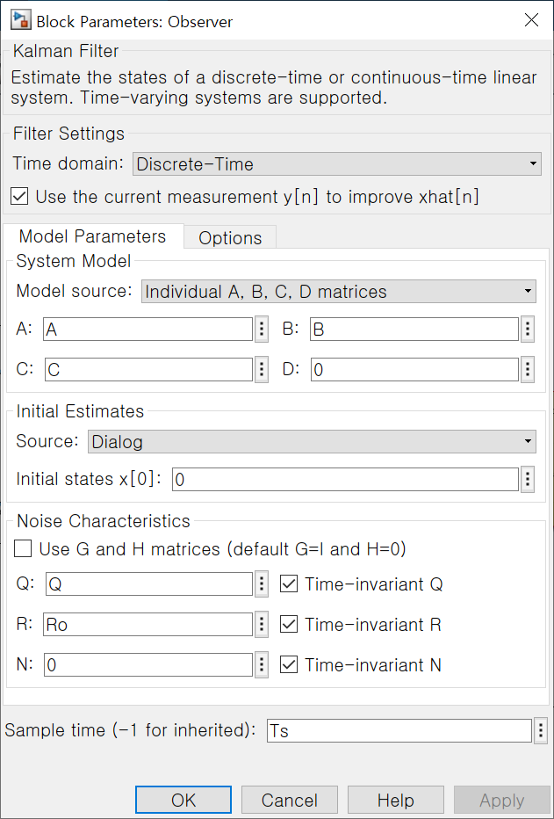
Simulink Kalman filter block 사용
시험하고, 신호 분석해서 튜닝
주로 Roll, Pitch torque disturbance를 빠르게 추종하도록 튜닝
Q(1,1) = 20;
Q(2,2)= 20;
Q(3,3)= 10;
Q(7,7) = 10;
Q(8,8) = 10;
Q(9,9) = 10;
Q(10,10) = 10;
Q(11,11) = 10;
Q(12,12) = 10;
Q(13,13) = 200;
Q(14,14) = 200;
Q(15,15) = 1;
Q(16,16) = 0.01;
Q(17,17) = 0.01;
Q(18,18) = 0.01;
Ro = eye(6);

Slide 5





제어
Non-zero set point
Feedforward control input을 구하고,
Feedback control input을 LQR로 구해보자
일단 제어모델을 만든다.
Observer모델의 disturbance가 아래와 같이 표현된다.
$$x_{k+1}=A{\hat{x}}_{k}+Bu_{k}+B_{d}{\hat{d}}_{k}$$
$$y_{k+1}=C{\hat{x}}_{k}$$
non-zero set point에서의 Steady-state일 때의 state Xs를 구하고,
그때의 input Us를 구한다.
$$x_{s}=A{\hat{x}}_{s}+Bu_{s}+B_{d}{\hat{d}}_{k}$$
$$\left[\begin{matrix}x_{s} \\ u_{s}\end{matrix}\right]={\left[\begin{matrix}A−I & B \\ C & 0\end{matrix}\right]}^{−1}\left[\begin{matrix}−B_{d}{\hat{d}}_{k} \\ r\end{matrix}\right]$$
$$r=C{\hat{x}}_{s}$$
non-zero set point에서의 Steady-state일 때의 state Xs를 구하고,
그때의 input Us를 구한다.

Slide 6

LQR로 feedback 게인 K를 구한다.
제어에 사용된 모델은 disturbance를 뺀 모델이다.
Disturbance는 Feedforward input인 Us에 반영된다.
최종 제어 input은 아래와 같이 된다.
$$u_{k}=u_{s}−K({\hat{x}}_{k}−x_{s})$$

Slide 7
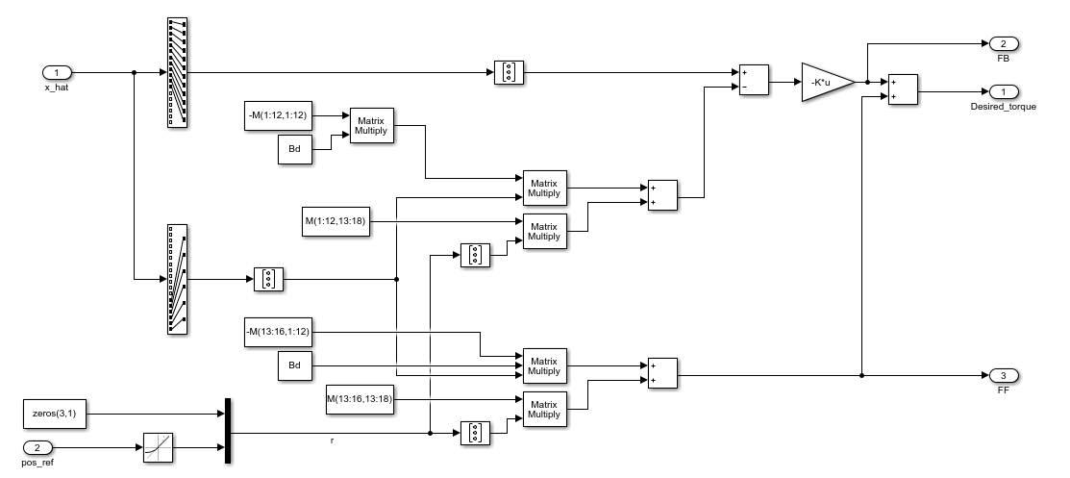



제어기를 Simulink 모델로 만들면~
$${\hat{x}}_{k}$$
$$x_{s}$$
$$u_{s}$$

Slide 8
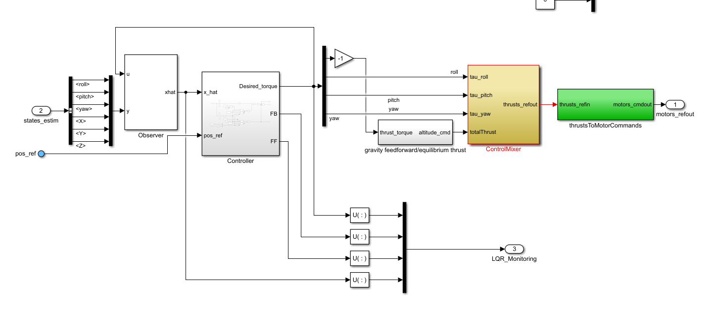
전체 제어기는 이렇다.
아래의 LQR_Monitoring은 드론이 비행하는 동안 옵저버, 제어 신호를 저장한다.

Slide 9
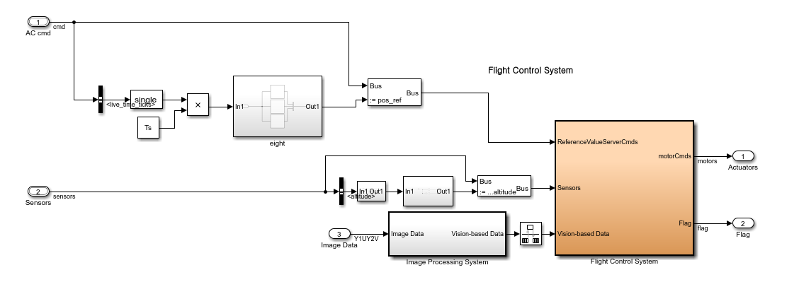
이제 다 되었지만…
내가 원하는 건 드론이 날아서 hovering하다가 원하는 위치로 움직이는 것!
원하는 set point positio을 주기 위하여 아래 블락을 추가 하였다.
X, Y, Z 좌표를 맵으로 만든 것이다.

Slide 10
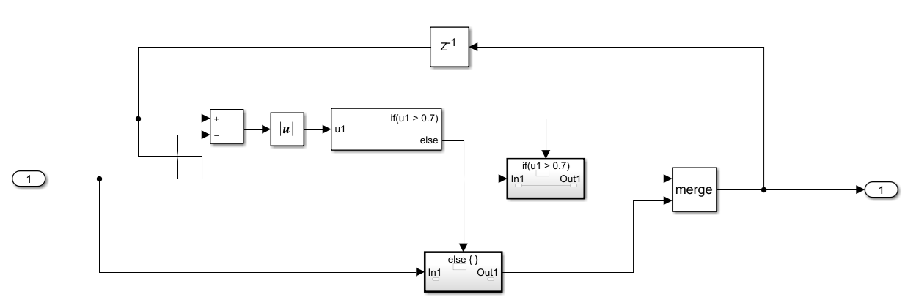
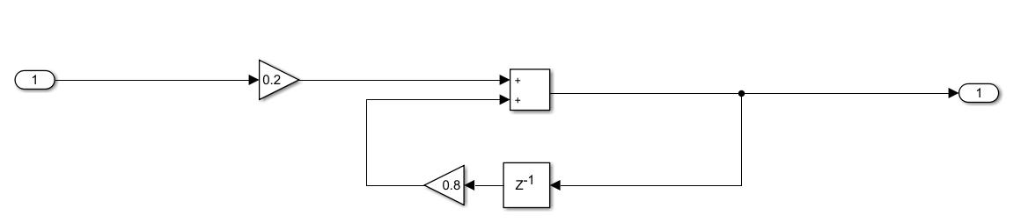
asbQuadcopter의 sensor fusion이 생각보다 성능이 좋지 않아
간단하게 signal processing을 하였다.
시간이 되면 sensor fusion도 직접 해볼 생각이다.
유효하지 않은 값이 들어왔을 때 무시
좋은 방법은 아니다.
엄청 간단한 디지털 low pass filter

Slide 11
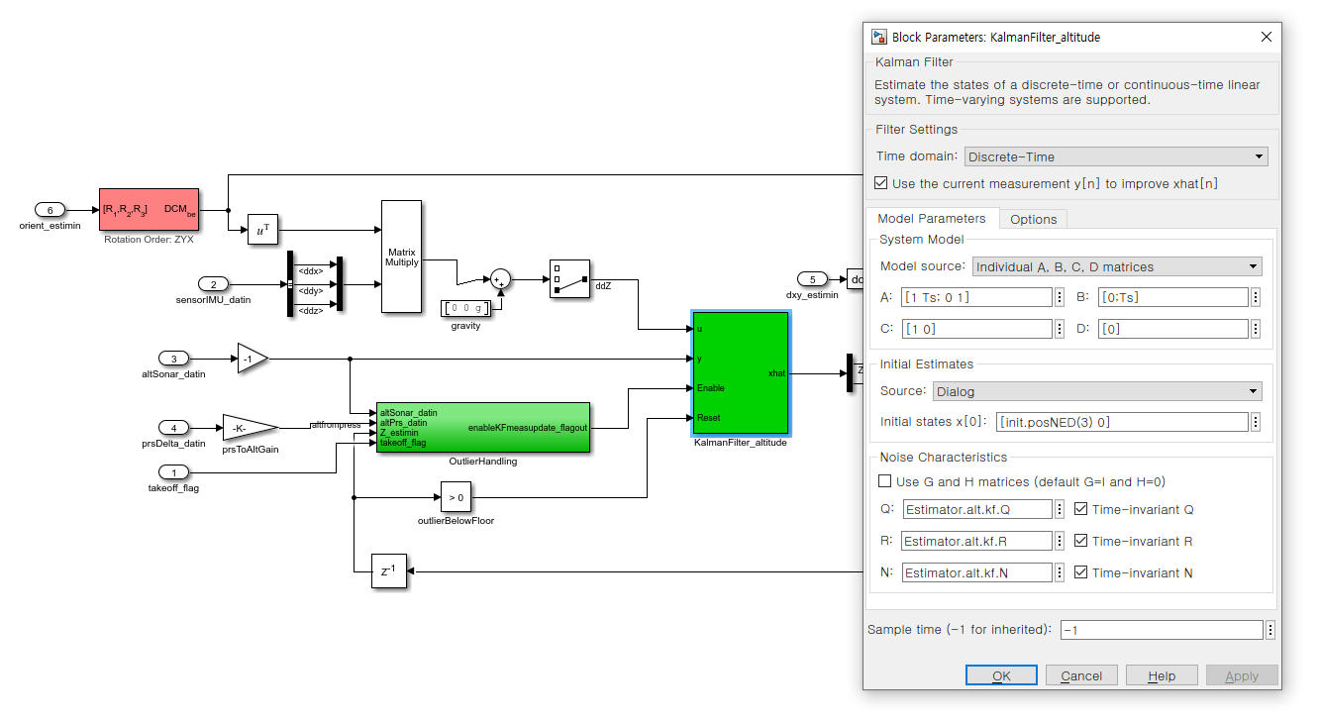
한가지 더 수정한건
asbQuadcopter/FCS (flightControlSystem)/Flight Control System/estimator (stateEstimator)/State Estimator/EstimatorAltitude에서
높이(z)를 적분하는 옵저버의 G, H matrix를 default값으로 하였다.

Slide 12
Github의 동영상을 보면 잘 된다.
튜닝이 너무 힘들었다.
궁금한게 있으면 hbkdk83@gmail.com으로

